Slide 1
Ciencia de Datos

Slide 2
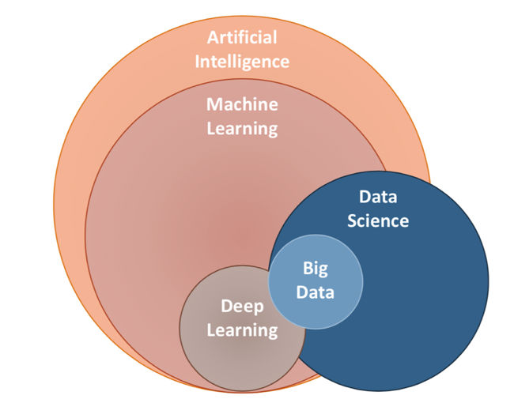

Slide 3
La ciencia de datos es un campo interdisciplinario que involucra métodos científicos, procesos y sistemas para extraer conocimiento o un mejor entendimiento de datos en sus diferentes formas, ya sea estructurados o no estructurados,1​ lo cual es una continuación de algunos campos de análisis de datos como la estadística, la minería de datos, el aprendizaje automático, y la analítica predictiva.
Cada proyecto de ciencia de datos comienza con una pregunta que debe responderse con datos. Eso significa que formular la pregunta es un primer paso importante en el proceso. El segundo paso es encontrar o generar los datos que utilizará para responder esa pregunta. Con la pregunta solidificada y los datos en la mano, los datos se analizan, primero explorando los datos y luego, a menudo, modelando los datos, lo que significa usar algunas técnicas estadísticas o de aprendizaje automático para analizar los datos y responder a su pregunta. Después de sacar conclusiones de este análisis, el proyecto debe comunicarse a otros. A veces, este es un informe que envía a su jefe o equipo en el trabajo. Otras veces es una publicación de blog. A menudo es una presentación a un grupo de colegas. Independientemente, un proyecto de ciencia de datos casi siempre implica alguna forma de comunicación de los hallazgos del proyecto.

Slide 4
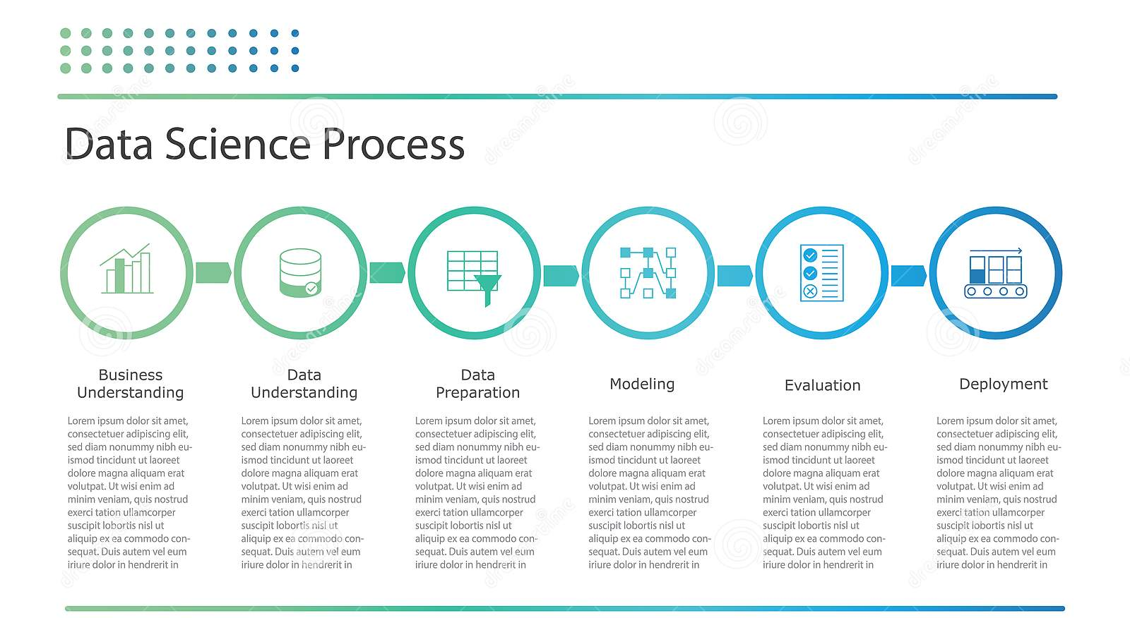

Slide 5
Obtención y limpieza de datos
Exploración y análisis de datos
Modelación
Desarrollo de productos de datos

Slide 6

Obtención y limpieza de datos
1

Slide 7
La obtención de datos se refiere a métodos para obtener datos de diferente tipo de fuentes, pude ser base de datos o de una API
La limpieza de datos es el acto de descubrimiento y corrección o eliminación de registros de datos erróneos de una tabla o base de datos. El proceso de limpieza de datos permite identificar datos incompletos, incorrectos, inexactos, no pertinentes, etc. y luego substituir, modificar o eliminar estos datos sucios ("data duty").

Slide 8
XML
JSON
HD5F
MySQL
Web Scraping
API
Regex

Slide 9

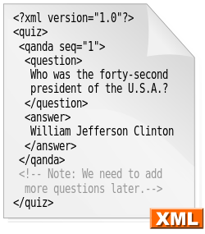
XML
Es un metalenguaje que permite definir lenguajes de marcas desarrollado por el World Wide Web Consortium (W3C) utilizado para almacenar datos en forma legible.
Mas información

Slide 10
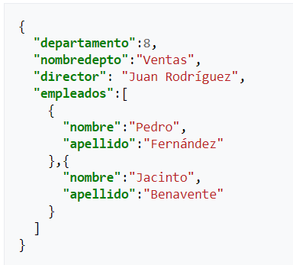
JSON
Es un formato de texto sencillo para el intercambio de datos. Se trata de un subconjunto de la notación literal de objetos de JavaScript, aunque, debido a su amplia adopción como alternativa a XML, se considera (año 2019) un formato independiente del lenguaje.
Mas información

Slide 11
MySQL
MySQL es un sistema de gestión de bases de datos relacional desarrollado bajo licencia dual: Licencia pública general/Licencia comercial por Oracle Corporation y está considerada como la base de datos de código abierto más popular del mundo
Mas información

Slide 12
HD5F
Es un formato de archivo diseñado para almacenar y organizar grandes cantidades de datos
HDF5 simplifica la estructura de archivos para incluir solo dos tipos principales de objetos:
Conjuntos de datos, que son matrices multidimensionales de tipo homogéneo
Grupos, que son estructuras de contenedores que pueden contener conjuntos de datos y otros grupos
Esto da como resultado un formato de datos verdaderamente jerárquico
Mas información

Slide 13
Web scraping
es una técnica utilizada mediante programas de software para extraer información de sitios web.1​ Usualmente, estos programas simulan la navegación de un humano en la World Wide Web ya sea utilizando el protocolo HTTP manualmente, o incrustando un navegador en una aplicació
Mas información

Slide 14
API
La interfaz de programación de aplicaciones, conocida también por la sigla API, en inglés, application programming interface, ​ es un conjunto de subrutinas, funciones y procedimientos que ofrece cierta biblioteca para ser utilizada por otro software como una capa de abstracción.​
Mas información

Slide 15
Regex
es una secuencia de caracteres que conforma un patrón de búsqueda. Se utilizan principalmente para la búsqueda de patrones de cadenas de caracteres u operaciones de sustituciones.
Las expresiones regulares son patrones utilizados para encontrar una determinada combinación de caracteres dentro de una cadena de texto. Las expresiones regulares proporcionan una manera muy flexible de buscar o reconocer cadenas de texto.
Mas información

